Slide 1
KEPAHLAWANAN

Slide 2
Kepahlawanan
Tokoh-tokoh Sejarah

Slide 3
Pahlawan
Pahlawan
Orang yang menonjol atau menjadi dikenal karena keberanian dan sikap rela berkorban dalam membela kebenaran. Pejuang yang gagah berani, tidak takut, dan pantang menyerah.

Slide 4
Tokoh
A
Raja Purnawarman
B
Raja Balaputradewa
C
Pangeran Diponegoro
D
Pattimura
E
Ir. Soekarno
G
Bung Tomo

Slide 5
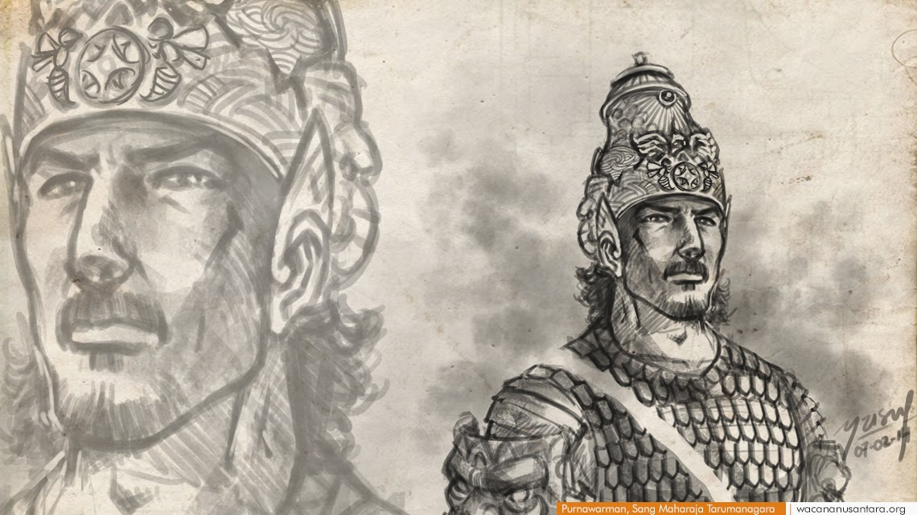
Raja
Purnawarman

Slide 6
Penyebab Kerajaan Tarumanegara menjadi aman
Raja
Purnawarman
Yang mempengaruhi kerajaan tarumanegara bertahan lama adalah raja purnawarman, Raja Purnawarman juga membasmi perompak. Hal ini membuat kerajaan Tarumanegara menjadi aman.

Slide 7
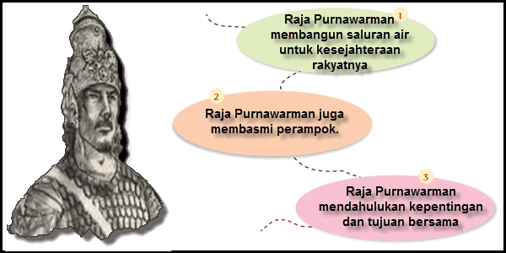
Sikap Raja Purnawarman mencerminkan nilai-nilai Pancasila yaitu sila ke empat
Raja
Purnawarman

Slide 8
Makna sila ke empat
Raja
Purnawarman
Mendahulukan kepentingan dan tujuan bersama
Cinta permusyawaratan dan demokrasi
Bijaksana dalam menyelesaikan masalah.
Sikap-sikap yang mencerminkan sikap kepahlawanan
Rela berkorban
Pantang menyerah
Cinta tanah air
Mementingkan kepentingan umum

Slide 9
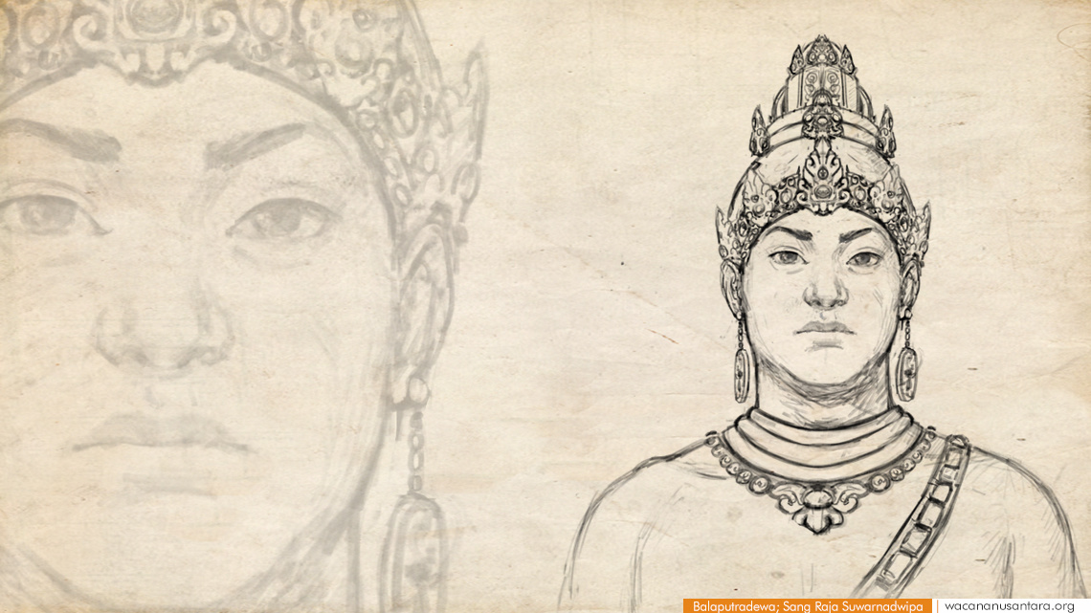
Raja
Balaputradewa

Slide 10
Sikap Kepahlawanan Raja Balaputradewa
Raja
Balaputradewa
Membangun armada laut yang kuat yang bertujuan supaya jalur pelayaran di wilayah sriwijaya menjadi aman sehinnga para pedagang yang singgah merasa aman dan peningkatan ekonomi diperoleh dari upeti, pajak, maupun keuntungan dari hasil perdagangan di mana hasil dari perjuangan Balaputeradewa ini membuat rakyat menjadi aman dan makmur dalam bidang ekonomi, pendidikan, dan kebudayaan.

Slide 11
Hasil perjuangan Raja Balaputradewa
Raja
Balaputradewa
Kerajaan sriwijaya berkembang dan makmur.
Balaputera menjadikan sriwijaya sebagai kerajaan maritim.
Balaputera menjadikan sriwijaya sebagai pusat penyebaran agama budha dan pusat perdagangan.

Slide 12
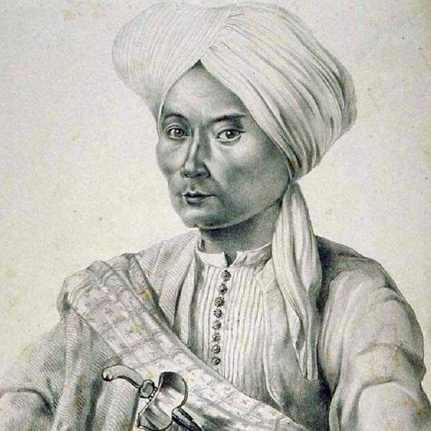
Pangeran
Diponegoro

Slide 13
Perjuangan yang dilakukan oleh Pangeran Diponegoro
Pangeran
Diponegoro
Perjuangan Pangeran Diponegoro atau yang disebut sebagai perang Diponegoro atau perang Jawa adalah perlawanan Pangeran Diponegoro melawan penjajah Belanda dan kesultanan Yogyakarta yang dianggap sebagai boneka Belanda.

Slide 14
Sikap kepahlawanan yang dimiliki oleh
Pangeran Diponegoro
Pangeran
Diponegoro
Patriotisme, yakni sifat rela dan berani berkorban atas segala yang dimiliki termasuk nyawa sekalipun demi untuk membebaskan rakyat dari kesewenang-wenangan belanda yang menyengsarakan.
Cinta tanah air, salah satu pemicu amarah Pangeran Diponegoro adalah karena belanda sangat tidak menghargai adat istiadat setempat. Kemarahan ini memunculkan tekad untuk melawan belanda demi tegaknya kehormatan tanah air.
Pantang menyerah, meski peralatan perang belanda lebih maju namun hal tersebut tidak membuat Pangeran Diponegoro gentar, ia tetap melanjutkan peperangan melawan belanda dengan segenap apa yang ia miliki.
Mendahulukan kepentingan umum. Pangeran Diponegoro berasal dari keluarga kerajaan. Hidupnya tentu menyenangkan dan tidak harus sengsara seperti rakyat kecil. Namun kepentingan pribadinya ia hilangkan dan berjuang menentang belanda untuk membela kepentingan umum, kepentingan rakyat.
Kembali

Slide 15
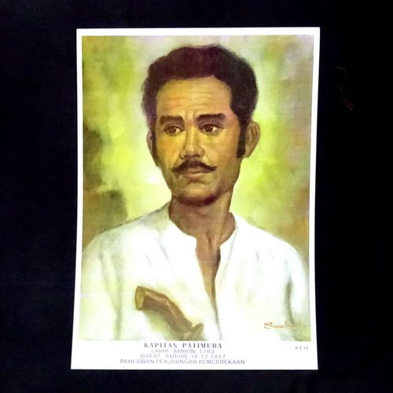
Pattimura

Slide 16
Perjuangan yang dilakukan oleh Pattimura
Pattimura
14 Mei 1817 Kapitan Pattimura menyerang pos Belanda. Penyerangan berhasil menangkap Residen Van Den Berg. Namun, residen tersebut dibebaskan dan diperbolehkan kembali ke benteng. Penyerbuan kedua pada tanggal 16 Mei 1817. Pasukan Kapitan Pattimura menyerang benteng Duurstede. Benteng dapat dikuasai. Semua tentara Belanda ditangkap. Residen, istri, dan dua anaknya tewas.
Setelah berulang kali kalah melawan pasukan Pattimura, Belanda akhirnya meminta bantuan pasukan dari Jakarta. Keadaan jadi berbalik, Belanda makin kuat dan rakyat Maluku terdesak. Akhirnya, Pattimura tertangkap Belanda. Pada tanggal 16 Desember 1817, Pattimura menjalani hukuman mati di tiang gantungan.

Slide 17
Sikap kepahlawanan yang perlu dicontoh yang dimiliki oleh Pattimura
Pattimura
Cinta kepada tanah airnya.
Rela berkorban harta dan nyawa demi untuk mempertahankan tanah airnya.
Mementingkan kepentingan bersama daripada kepentingan pribadi.
Gagah berani dalam melawan penjajahan

Slide 18
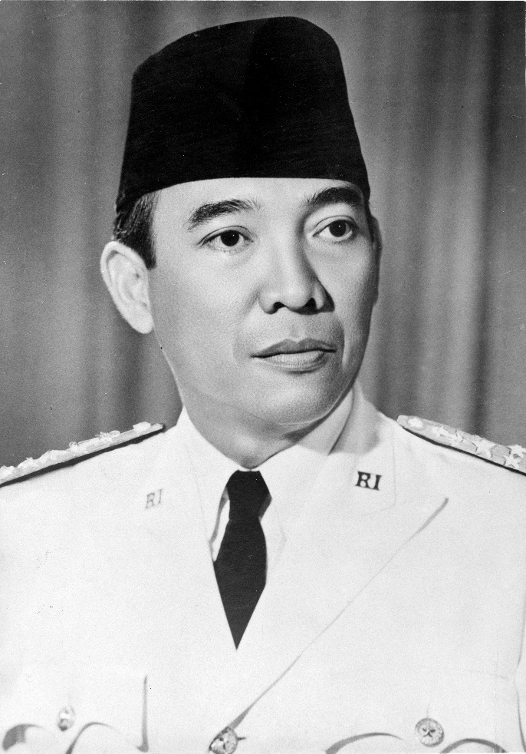
Ir. Soekarno

Slide 19
Ir. Soekarno

Slide 20
Perjuangan yang dilakukan oleh Ir. Soekarno
Soekarno memainkan peranan penting dalam memerdekakan bangsa Indonesia dari penjajahan Belanda.
Soekarno dan Mohammad Hatta merupakan Proklamator Kemerdekaan Indonesia pada tanggal 17 Agustus 1945.
Soekarno merupakan orang yang pertama kali mencetuskan konsep mengenai Pancasila sebagai dasar negara Indonesia dan ia sendiri yang menamainya.
Pada tanggal 9 Agustus 1945, Ir. Soekarno bersama Mohammad Hatta dan Rajiman Wedyodiningrat ke Dalat, Vietnam. Mereka bertemu Jenderal Terrauchi untuk membicarakan kemerdekaan Indonesia.
Soekarno menjadi Pemimpin organisasi PUTERA
Soekarno juga pernah menjadi Ketua PPKI (Panitia Persiapan Kemerdekaan Indonesia).
Ir. Soekarno

Slide 21
Kepahlawanan oleh Ir. Soekarno yang mencerminkan
nilai-nilai Pancasila
Ir. Soekarno
Menjaga persatuan dan kesatuan
Kerja sama dan tanggung jawab
Berjiwa besar
Cinta tanah air
Membela kebenaran dan keadilan
Rela berkorban
Berani

Slide 22
Kepahlawanan oleh Ir. Soekarno yang mencerminkan
nilai-nilai Pancasila
Ir. Soekarno
Menjaga persatuan dan kesatuan
Kerja sama dan tanggung jawab
Berjiwa besar
Cinta tanah air
Membela kebenaran dan keadilan
Rela berkorban
Berani

Slide 23
Bung
Tomo

Slide 24
Bung Tomo
Bung
Tomo
Membangkitkan semangat rakyat untuk menentang kembalinya penjajah Belanda yang membonceng tentara NICA. Perlawanan ini berakhir dengan pertempuran 10 November 1945 yang hingga kini di kenal dengan Hari Pahlawan. Bung Tomo adalah tokoh populer pada peristiwa 10 November di Surabaya, karena ia merupakan pembakar semangat juang rakyat untuk bertempur sampai titik darah penghabisan.

Slide 25
Makna dari sila kelima
Sila kelima
"Keadilan Sosial bagi Seluruh Rakyat Indonesia" seperti bunyinya, makna sila kelima menjelaskan mengenai keadilan yang harus didapatkan oleh seluruh masyarakatnya.

Slide 26
Sikap-sikap yang mencerminkan sila ke lima
Gemar bekerja bakti dan bergotong royong dengan penuh kekeluargaan
Bersikap adil dengan tidak pilih-pilih dalam berteman
Tidak diskriminatif dan memperlakukan orang-orang sama tanpa memperdulikan latar belakang agama, suku, ras, golongan dan sebagainya.

Slide 27
Sikap-sikap kepahlawanan yang mencerminkan nilai-nilai Pancasila dalam kehidupan sehari-hari.
Mengembangkan sikap dan perbuatan adil pada sesama.
Menghormati hak-hak orang lain.
Menjalankan kewajiban yang melekat pada diri dengan penuh tanggung jawab.
Mementingkan kepentingan bersama demi terwujudnya keadilan sosial.
Memegang teguh kebenaran dengan demikian, keadilan bisa ditegakkan.
Mengembangkan sikap-sikap seperti kekeluargaan, gotong-royong, musyawarah dan lain sebagainya

Slide 28
Siapa orang-orang di sekitarmu yang memiliki jiwa dan sikap kepahlawanan?

Slide 29
Terimakasih

